Slide 1
শুভেচ্ছা

Slide 2
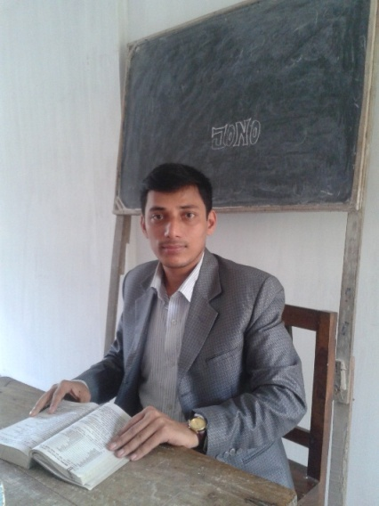
শিক্ষক পরিচিতি মোঃজামাল হোসেন খান প্রভাষক জগতপুর এ ডি এইচ ফাজিল (ডিগ্রী) মাদ্রাসা মোবাঃ ০১৭২৭৫৫৮৫৭৫ বুড়িচং ,কুমিল্লা Email:www.jamalhossenkhan88&gmail.com

Slide 3
শ্রেণিঃসপ্তম
বিষয়ঃবাংলাদেশ ও বিশ্বপরিচয়
সময়ঃ ৫০মিনিট

Slide 4
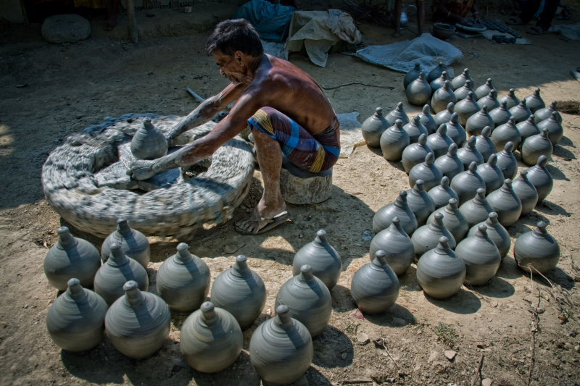

Slide 5
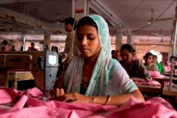

Slide 6
অনানুষ্ঠানিক অর্থনৈতিক কার্যক্রম

Slide 7
এই পাঠ শেষে শিক্ষার্থীরা-
অর্থনৈতিক কার্যক্রম কি বলতে পারবে।
গ্রামাঞ্চলের ও শহরাঞ্চলের অনানুষ্ঠানিক অর্থনৈতিক কাজ ব্যাখ্যা করতে পারবে।
জাতীয় অর্থনীতিতে অনানুষ্ঠানিক কাজের অবদান বিশ্লেষণ করতে পারবে।

Slide 8
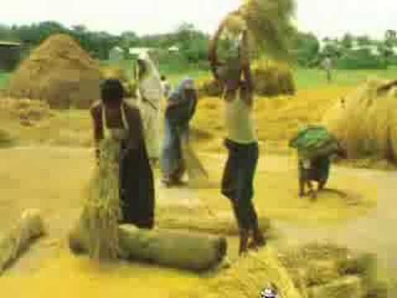

Slide 9
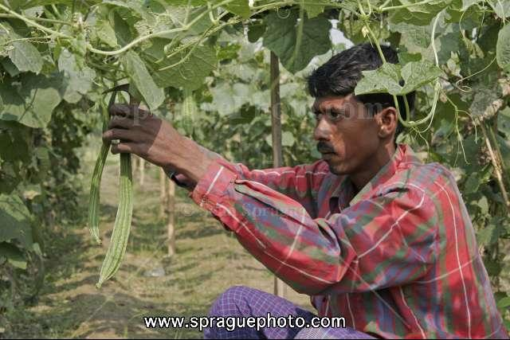
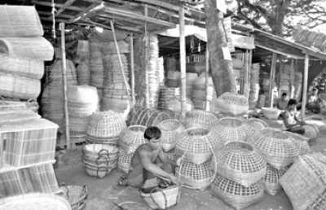

Slide 10
জোড়ায় কাজ
গ্রামাঞ্চলের অনানুষ্ঠানিক অর্থনৈতিক কাজ গুলো লিখ।
সময়ঃ ৫মিনিট।

Slide 11
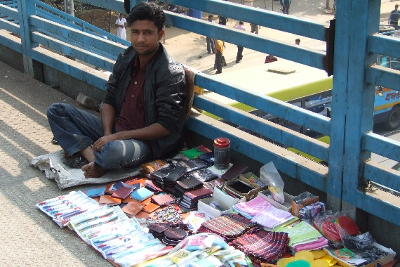
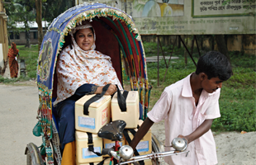

Slide 12
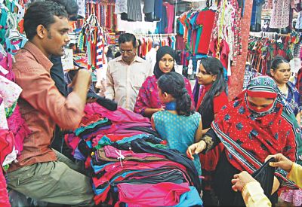

Slide 13
দলগত কাজ
গ্রামাঞ্চলের ও শহরাঞ্চলের অনানুষ্ঠানিক অর্থনৈতিক কার্যক্রম দশটি বাক্যে ব্যাখ্যা কর।
সময়ঃ ১০মিনিট।

Slide 14
মূল্যায়ন
কামার-কুমোরের কাজ কোন ধরনের অর্থনৈতিক কাজ ?
কুটিরশিল্প কোন ধরনের অর্থনৈতিক কাজ ?
শহরাঞ্চলের একটি অনানুষ্ঠানিক অর্থনৈতিক কাজের নাম বল ?

Slide 15
বাড়ির কাজ
তোমার এলাকার যে কোন একটি অনানুষ্ঠানিক অর্থনৈতিক কাজের বিবরন দশটি বাক্যে লিখবে।

Slide 16
ধন্যবাদ

